Slide 1

Современная Методология
Разработка программного обеспечения
Исхаков Артур
Батыршин Карим
20П-3

Slide 2
Разработка программного обеспечения - это процесс разработки, определения, проектирования, программирования, документирования, тестирования и исправления ошибок, связанных с созданием и обслуживанием приложений, сред или других компонентов программного обеспечения. Разработка программного обеспечения - это процесс написания и поддержки исходного кода, но в более широком смысле он включает в себя все, что задействовано от концепции желаемого программного обеспечения до окончательного его проявления, иногда в запланированном и структурированном процессе. Следовательно, разработка программного обеспечения может включать исследования, новые разработки, создание прототипов, модификацию, повторное использование, реинжиниринг, обслуживание или любые другие действия, которые приводят к программным продуктам.

Slide 3
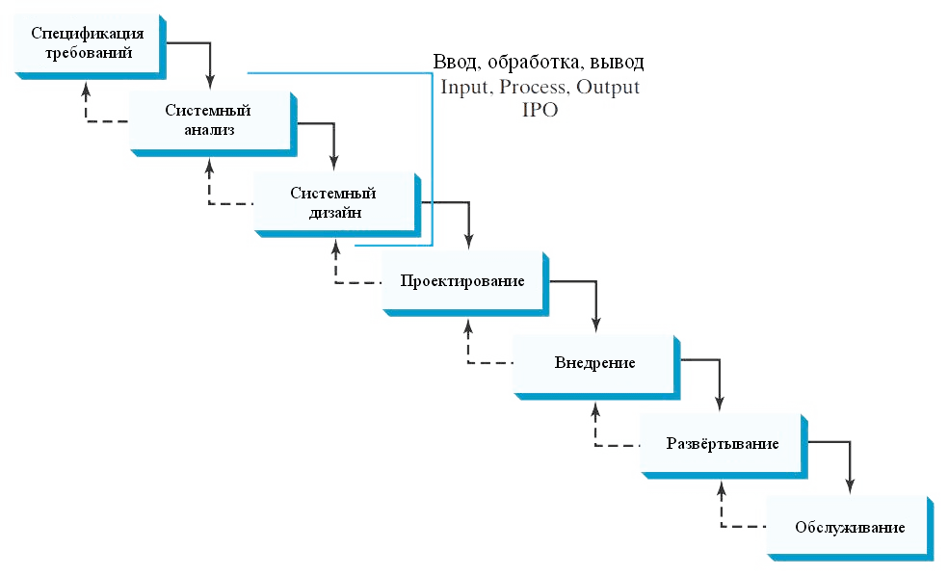
Процесс разработки охватывает работы по созданию программного обеспечения и его компонентов в соответствии с заданными требованиями
оформление проектной и эксплуатационной документации;
подготовку материалов, необходимых для проверки работоспособности и соответствия качества программных продуктов;
подготовку материалов, необходимых для обучения персонала;

Slide 4
Что такое разработка программного обеспечения?
Процесс разработки ПО охватывает проектирование, создание документации, программирование, тестирование и непрерывное техническое обслуживание программного продукта. Эти составляющие образуют конвейер рабочего процесса — последовательность этапов, с помощью которых создаются высококачественные программные продукты. Такой конвейер называется жизненным циклом разработки программного обеспечения.
Несмотря на множество нюансов, жизненный цикл разработки программного обеспечения обычно складывается из перечисленных ниже типичных этапов.

Slide 5
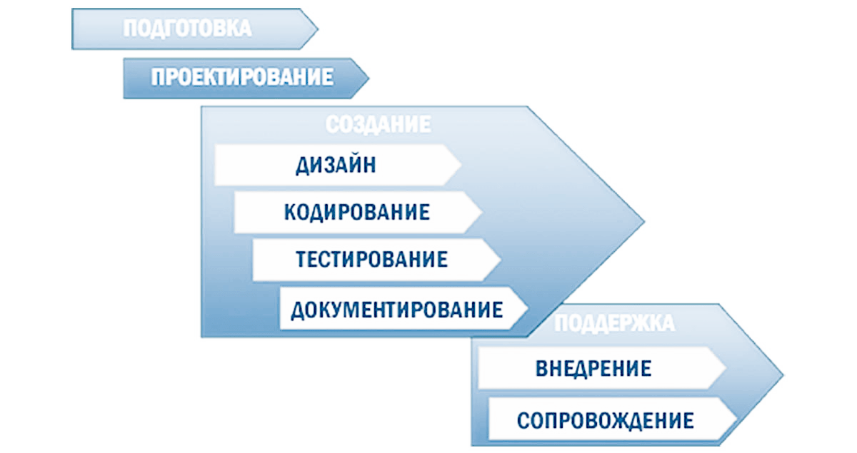
Этапы разработки программного обеспечения
В зависимости от вида, масштабов и потребностей проекта определяется порядок разработки. Он будет несколько отличаться для разработки мобильных приложений, встроенного ПО, решений для автоматизации и БД, но общая последовательность действий для создания ПО универсальна:

Slide 6
Дизайн — вторая по важности составляющая продукта после технических характеристик, влияющая на эффективность и скорость взаимодействия пользователя с ним. Требования к дизайну определяются ТЗ — как правило, важны простота, интуитивность и минимальные затраты на совершения действия (достижение результата), а также красота и соответствие стилю компании и (или) продукта.

Slide 7
Код — та часть работы, которая обычно ассоциируется с разработкой ПО как таковой. Важно, чтобы код был в достаточной мере оптимизированным, лаконичным и понятным. Назначаем на подобранные под специфику задания в ТЗ языки специализирующихся на их использовании программистов.

Slide 8
Тестирование. Тестирование в EDISON проводится на каждом этапе разработки ПО, включает множество тестов по плану тестирования, кастомизируемому с учётом специфики проекта на этапе составления технического задания. Результаты тестирования документируются и доступны клиенту в режиме реального времени. Оплата за продукт производится только после прохождения всех видов тестов, в том числе клиентских.

Slide 9
Документирование — процедура, фиксирующая план, процесс и результат разработки программного обеспечения. Включает в себя всю исходную информацию (ТЗ, макеты), планы работ, затрат, тестирования, список задач исполнителей в каждый момент времени, отчеты о работе и так далее. Документация необходима для быстрого и точного выявления ошибок, прозрачности совместной работы, как обязательная юридическая часть договора.

